Slide 1
Chapter 1 Tutorial
Data Analytics 基本概念

Slide 2
What is Data Science?
1
2
3
4
Raw Data
Clean & Organize
Analyze
Insight / Decision
交易记录、文本、图片…
整理、检查、转换
寻找模式与关系
形成知识并支持行动
Data ≠ Knowledge
Data 描述具体对象或事件；Knowledge 更关注可复用的模式、结构和规律，并能支持预测或决策。
一句话：Data Science = turning raw data into valuable insights and useful products.

Slide 3
Data Science 需要什么能力？
技术能力很重要，但单独会写代码并不足以完成一个好的数据分析项目。
会写 Python ≠ 会做数据分析
代码负责实现；统计方法负责分析；业务知识决定“问题是否有意义、结果是否合理”。
Database
& Coding
Math · Statistics
& Machine Learning
Data
Science
三个能力是互补关系
真实项目往往需要在技术约束、模型方法和业务目标之间做平衡。
Domain / Business
Expertise
本章重点
先建立分析思维，再进入工具和算法。

Slide 4
Data Analytics Project Lifecycle
真实项目通常是迭代的：发现问题后，需要回到前面的阶段重新检查。
Project
Understanding
Data
Understanding
Data
Preparation
Model
Training
Model
Optimization
Model
Testing
Deployment
Iterative：建模/测试时发现问题，可以返回 Data Preparation 或 Data Understanding
最常见误区
正确起点
最终目标
拿到数据 → 直接选算法 → Train Model
先问：我们究竟要解决什么问题？
模型只是手段，Deployment/Decision 才产生价值

Slide 5
Project Understanding vs Data Understanding
两个阶段都发生在建模之前，但它们回答的是完全不同的问题。
PROJECT UNDERSTANDING
DATA UNDERSTANDING
“我们到底想解决什么问题？”
“我们手里的数据到底怎么样？”
Objective
Deliverable
Success Criteria
Constraints / Requirements
Distribution / Pattern
Missing & Abnormal Values
Representativeness
Data Quality / External Factors

Slide 6
Data Understanding & Data Quality
在做复杂模型之前，先做简单但必要的 plausibility checks。
“Never trust data before checking it.”
Representativeness
Informativeness
Data Quality
External Factors
样本是否代表总体
关键影响因素是否被包含
准确性、缺失、时效性…
是否遗漏外部因素
Syntactic Accuracy · 语法/格式层面
Semantic Accuracy · 语义层面
值本身不属于该字段允许的 domain。
例：Gender = “fmale”；Weight = -15
形式上合法，但和现实世界的真实含义不一致。
例：YearOfBirth = 2090
Garbage In → Garbage Out

Slide 7
Structured vs Unstructured Data
STRUCTURED DATA
UNSTRUCTURED DATA
Student ID
Age
Major
提取信息
→ JSON / Table
“Final exam: 9:30 on Dec 6,
2 hours, room T7-501 …”
001
20
Data Science
002
21
Computer Science
003
19
Economics
Text · Image · Audio · Email · Review
特点：字段明确、表结构稳定、适合直接查询与计算
特点：没有固定的表格字段，需要先提取信息再分析

Slide 8
Data Format ≠ Data Type
DATA FORMAT
DATA TYPE
数据 “怎么存”
数据 “代表什么性质”
CSV
JSON
Categorical
Ordinal
XML
XLS
Numeric
Format = 盒子；Type = 盒子里的内容性质

Slide 9
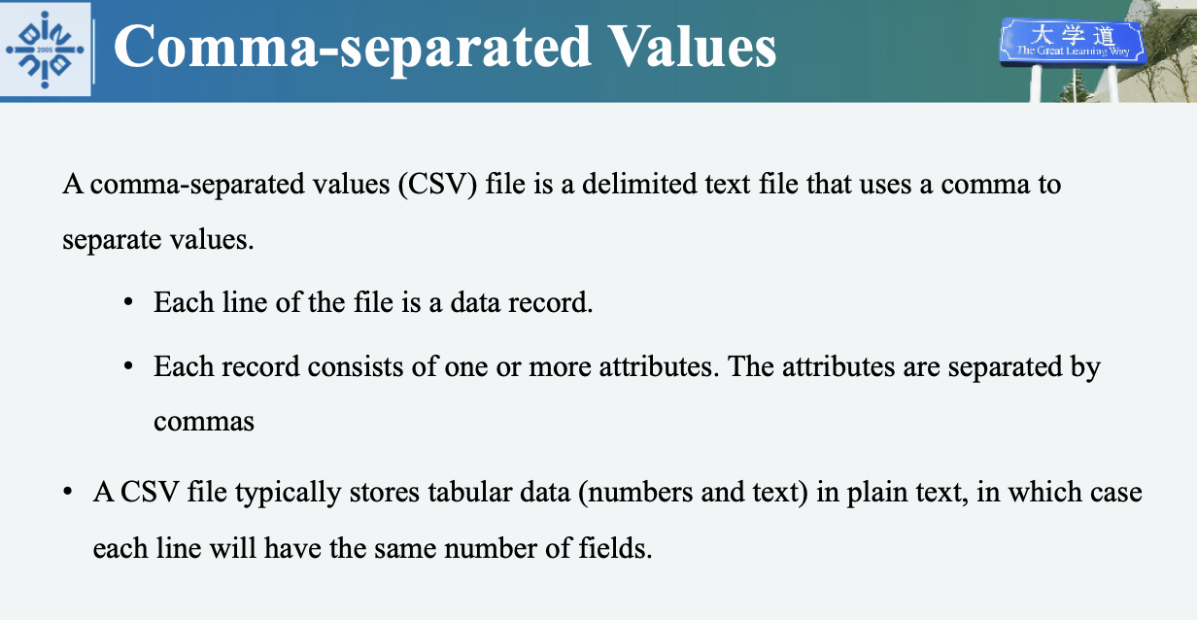
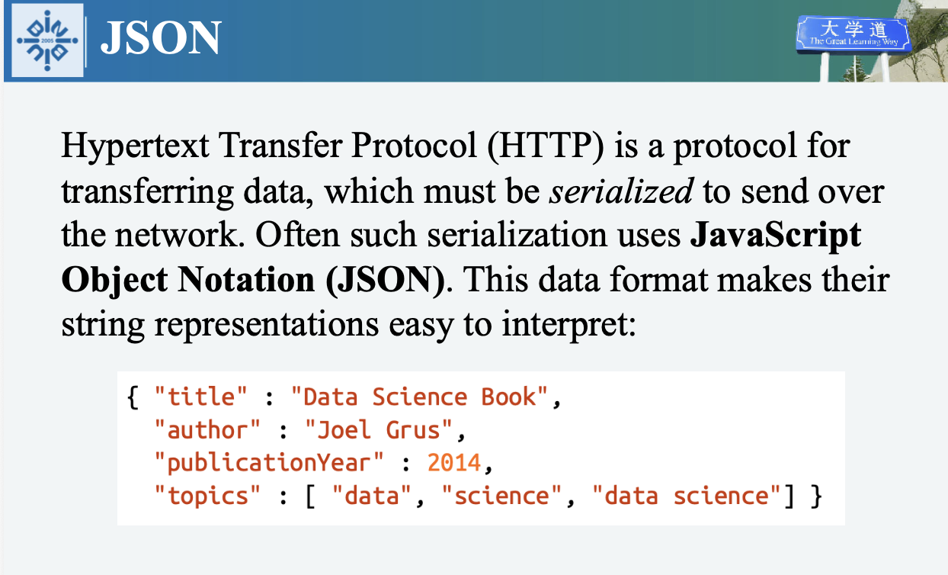
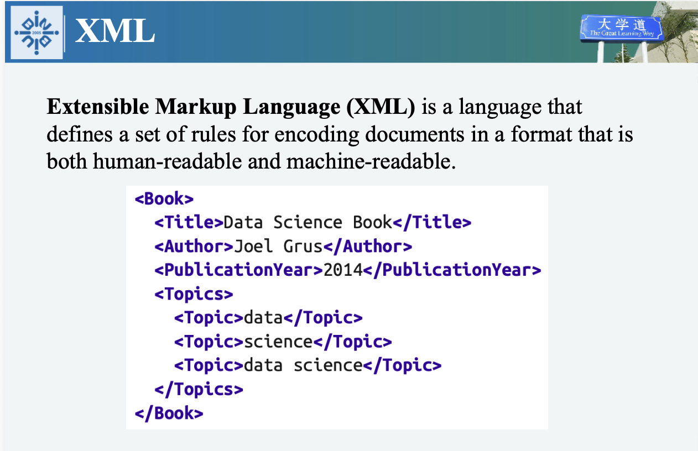

Slide 10
Data Types：Categorical · Ordinal · Numeric
先判断“能否排序”，再判断“距离/差值是否有意义”，通常就能区分大多数类型。
Data Table
Row = Instance / Record · Column = Attribute / Feature / Variable
Categorical / Nominal
Ordinal
Numeric
只有类别，没有大小关系
有顺序，但间距不明确
数值有算术意义
Gender · Blood Type · Major · Drug A/B
Low < Normal < High
B.Sc. < M.Sc. < Ph.D.
Discrete: count, age
Continuous: height, weight
可能值属于若干类别；类别本身不表示高低。
可以比较顺序，但不能说相邻等级之间“差多少”。
数值型还可进一步区分离散型与连续型。
判断思路：类别？ → 是否有序？ → 数值差值是否有意义？

